Slide 1
ВСЕРОССИЙСКИЙ ФЕСТИВАЛЬ ПЕДАГОГИЧЕСКОГО ТВОРЧЕСТВА
( 2014 / 15 учебный год)
НОМИНАЦИЯ:
КОРРЕКЦИОННАЯ и СПЕЦИАЛЬНАЯ ПЕДАГОГИКА
НАЗВАНИЕ РАБОТЫ:
Конспект организованной образовательной деятельности
по развитию правильного звукопроизношения
у детей с общим недоразвитием речи III уровня
в логопедической подготовительной к школе группе
АВТОР: Трофимова Наталья Владимировна, учитель – логопед
МЕСТО ВЫПОЛНЕНИЯ: МАДОУ детский сад комбинированного вида №35 «Теремок» р.п.Приютово МР БР РБ

Slide 2
ПРОГРАММНОЕ СОДЕРЖАНИЕ
Коррекционно – образовательные задачи:
1. Закрепить правильное произношение звука [С] в чистоговорках, предложениях и скороговорках.
2. Формировать умение читать короткие слова.
3.Продолжать формировать умение находить место заданного звука в слове;
4. Учить разгадывать ребусы.
5. Продолжать учить работать по словесной инструкции.
Коррекционно – развивающие задачи:
1.Развивать умение находить правильно и не правильно написанные буквы на бумаге.
2. Продолжать совершенствовать навыки разделения слов на слоги.
3.Продолжать развивать логическое мышление, память, внимание.
Коррекционно – воспитательные задачи:
1.Продолжать воспитывать интерес к занятиям, эмоциональность.
2.Воспитывать желание заниматься и помогать друг другу.
3.Совершенствовать психические процессы.

Slide 3
ИНТЕГРАЦИЯ ОБРАЗОВАТЕЛЬНЫХ ОБЛАСТЕЙ
Образовательная область « Познанавательное развитие »
1. Закрепить знания ребёнка о птицах родного края.
Образовательная область « Речевое развитие »
Практическое овладение ребенком нормами речи.
Продолжать отрабатывать длительность воздушной струи, тембр голоса.
Образовательная область «Художественно – эстетическое развитие»
1. Воспитывать чуткость к художественному слову.
Образовательная область «Физкультура»
1. Развивать координацию речи с движениями, умение действовать в соответствии со словами текста.
2. Способствовать формированию правильной осанки, развитию общей, мелкой и артикуляционной моторики, укреплению зрения и правильного дыхания.
Образовательная область «Социально – коммуникативное развитие»
1. Способствовать раскрепощению ребёнка в НОД, проявлению индивидуальности и творческой фантазии.

Slide 4
ПЛАНИРУЕМЫЕ РЕЗУЛЬТАТЫ
1.Умеют четко произносить в речи звук [С] .
2.Умеют работать по словесной инструкции.
3.Умеют находить правильно и не правильно написанные буквы на бумаге.
СЛОВАРНАЯ РАБОТА
Обогащение словаря: гимназия, лабиринт, ребус, свиристель .
Активизация словаря: Башкортостан, насос, сом, синица, дятел, снегирь, сова, палас, сорока, школа.
ОБОРУДОВАНИЕ:
Ноутбук, проектор, экран, переносная доска, конверт с картинками – изображающими птиц(сорока, сова, снегирь), предметные картинки с заданным звуком по количеству детей, сундучок с гостинцами для детей, карточки с графическим заданием по количеству детей, простые карандаши по количеству детей, слоговые домики, карточки для определения места звука [С] в слове по количеству детей, перышки по количеству детей.

Slide 5
Ход занятия.
I.Организационный момент.
1. Игра «Чудесный конвертик» ( дети стоят полукругом)
Логопед: Какое сейчас время года? /зима.
Зимний ветерок дует, вертит, в форточку влетел конвертик.
Ну-ка, Дима, посмотри, что в конвертике внутри!
(ребёнок достает из конверта картинки и называет их: сорока, снегирь, сова)
- Назови, одним словом кто это. / Это птицы/
- Какие это птицы? / зимующие/
- Где живут эти? / В лесу /
-Ребята, сегодня мы с вами мы отправимся в школу. Только в очень необычную школу, а в птичью гимназию. У птиц там скоро экзамены и они просят нас с вами помочь им подготовиться.
2.Речь с движением «В гости в сказку» (первый слайд с музыкой)
В сказку скоро мы пойдем. / беремся за руки и идём по кругу;
Птичью школу там найдем, / соединяем руки над головой в виде крыши дома; Птиц зимующих увидим. / скрещиваем кисти рук перед грудью в виде птицы;
Никого мы не обидим. / грозим пальчиком.

Slide 6
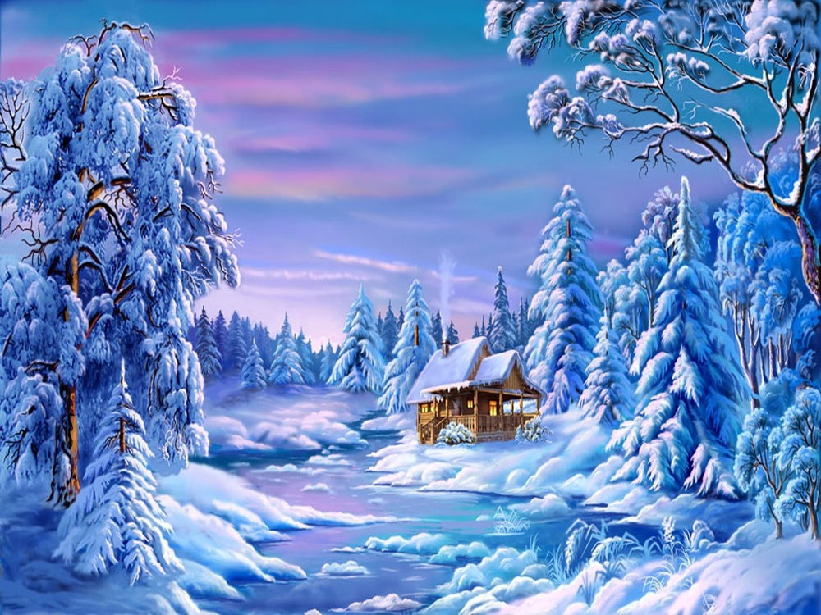

Slide 7
II. Вводная часть.(дети проходят за столы)
Прежде, чем отправимся в дорогу, мы должны тщательно подготовиться путешествию.
1. Упражнение на отработку длительности воздушной струи и тембра голоса.
- Послушайте внимательно слова, и определите, какой общий звук в этих словах:
сорока, снегирь, сова
Дети: Звук - [С].
- Давайте произнесём этот звук все вместе.
- Скажите, что делал ваш ротик, когда вы произносили звук [С]?
- Вспомните, где находился язычок, и что делали зубки, чтобы у нас получился красивый звук [С].
(Губки слегка растягиваются в улыбку, а между зубками остается маленькая щель. Кончик языка касается нижних зубов, боковые края языка прижаты к верхним зубам. Спинка языка слегка выгнута вверх горочкой. На середине языка образуется желобок, по которому выходит выдыхаемый воздух.)
- Каким должен быть выдыхаемый нами воздух, когда мы произносим звук [С]?
(Воздух должен быть холодным.)
- Подставьте ладошку ко рту, длительно произнесите звук [С] и проверьте: у всех ли идет из ротика холодный воздух?
- В природе существуют очень много звуков, которые похожи на звук [С]:

Slide 8
Покажите: - как тихонько выходит воздух из проколотого шарика? – Ссссссс.
(дети приставляют указательные пальцы к губам и по мере длительного произнесения звука вытягивают руки вперёд)
- как трудно свистит насос, накачивая колесо? – С-с-с-с-с-с-с.
(ритмично стучим указательными пальчиками о край стола)
- как угрожающе шипит змея, прячась в траве? – Ссссссс.
(ладони прижаты друг к другу, дети длительно произносят звук [С] и выполняют волнообразные движения руками перед грудью в виде ползущей змеи)
III. Основная часть
1.Дидактическая игра «Лабиринт». (слайд «Лабиринт»)
Вот мы и готовы к путешествию в птичью гимназию. А путь наш лежит через лаби-ринт звуковых картинок:
- Найдите левый нижний угол лабиринта и скажите что там изображено?
- Дальше вы должны глазами последовательно отыскать и назвать картинки, название которых начинается со звука [С].
(Когда дети назовут последнюю картинку со звуком[С], открывается слайд «Птичья школа» )
- Молодцы, ребята! Вот мы и оказались в птичьей гимназии. Посмотрите, здесь какой-то сундучок. Что же в нём? Оказывается, птицы собрали сюда самые инте-ресные, но сложные для них задания и просят помочь вас решить их. Поможем птицам?

Slide 9
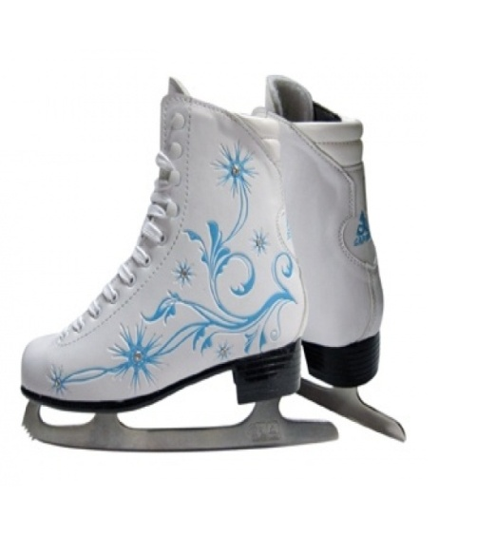
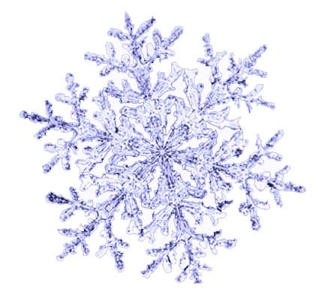
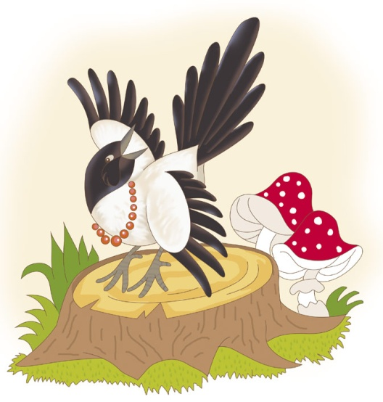
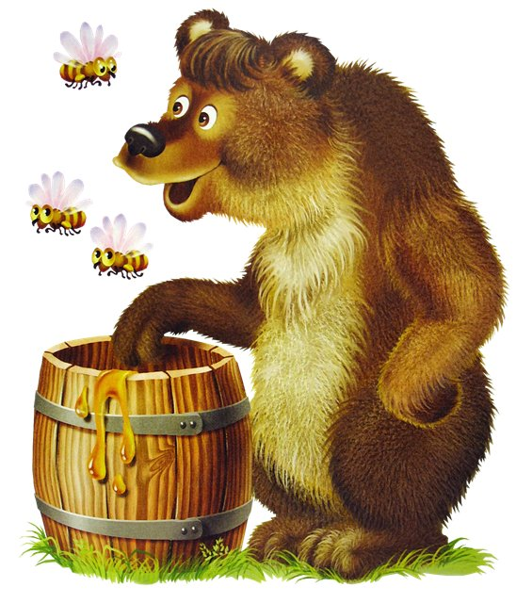
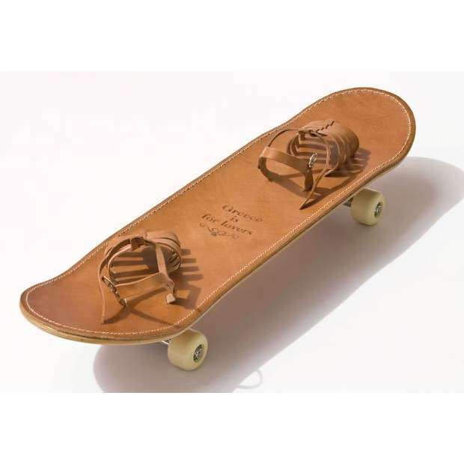
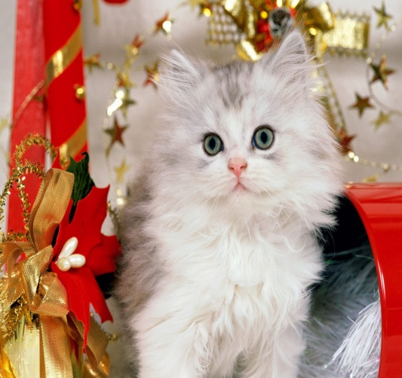
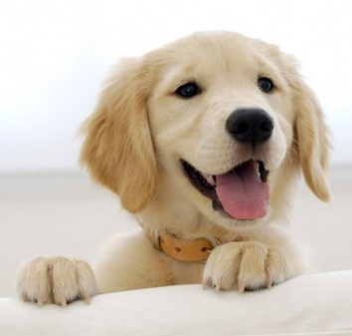
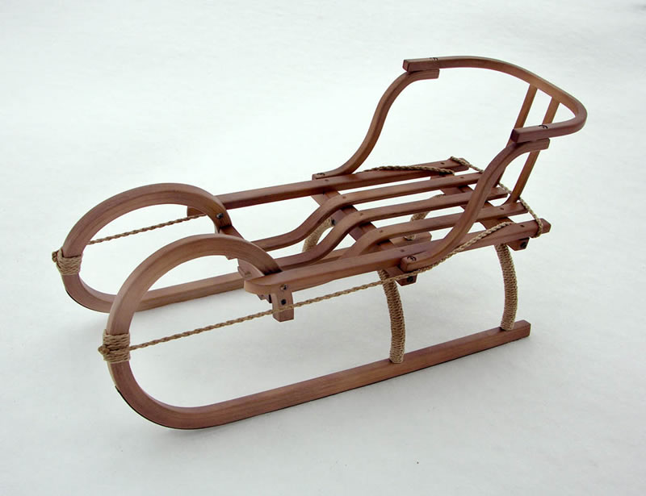
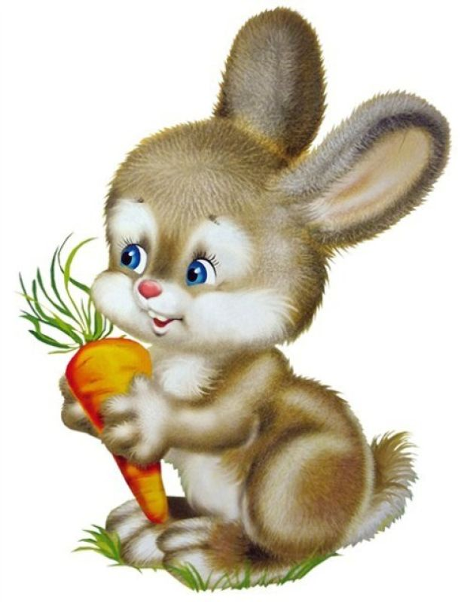
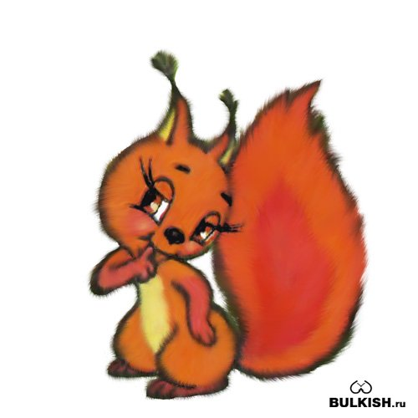
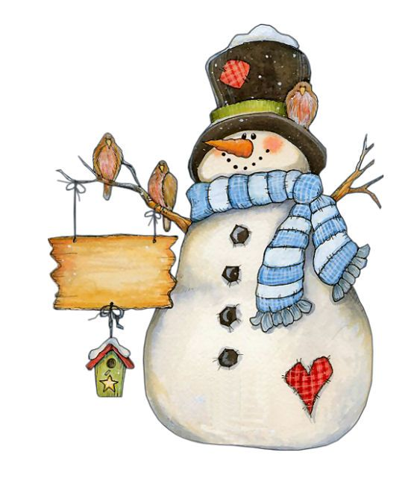

Slide 11
2. Задание от Дятла (слайд «Дятел»)
Он всю жизнь мечтал научиться произносить звук [С]. Но у него всегда выходит только тук-тук-тук. Он уже слышал, как вы произносили звук [С] длительно и прерывисто, а теперь хочет послушать, как звучит звук [С] вместе с гласными звуками в слогах, словах и предложениях .
(слайды с чистоговорками)
Автоматизация звука [С]: а) в чистоговорках:
СА-СА-СА – Искусала пса оса; СУ-СУ-СУ – сумку новую несу;
СЫ-СЫ-СЫ – хвост красивый у лисы; СО-СО-СО – катилось колесо;
АС-АС-АС – у нас новый палас; ОС-ОС-ОС – накачаем мы насос;
УС-УС-УС – у сома длинный ус; ИС-ИС-ИС – в лесу много лис.

Slide 12
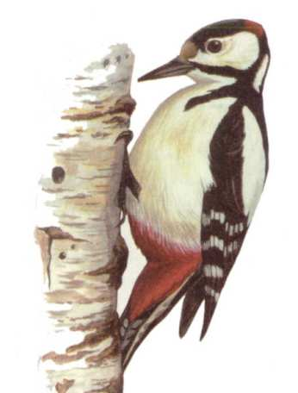

Slide 13
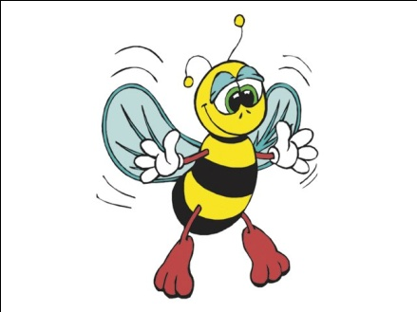
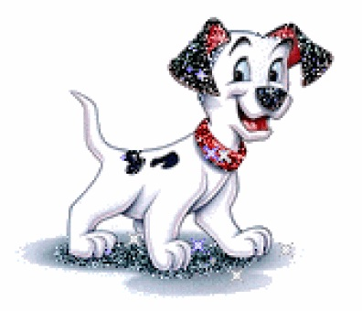
СА-СА-СА

Slide 14
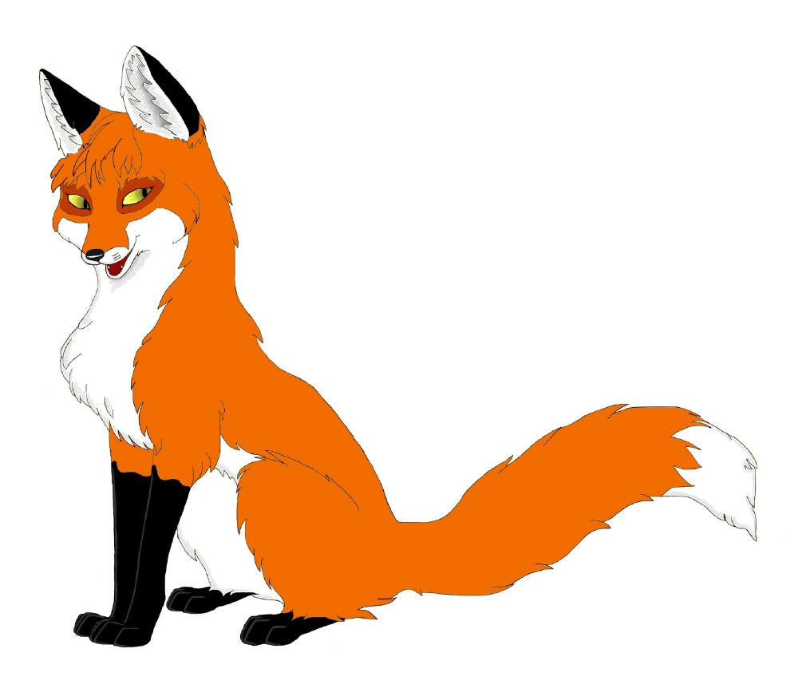
СЫ-СЫ-СЫ

Slide 15
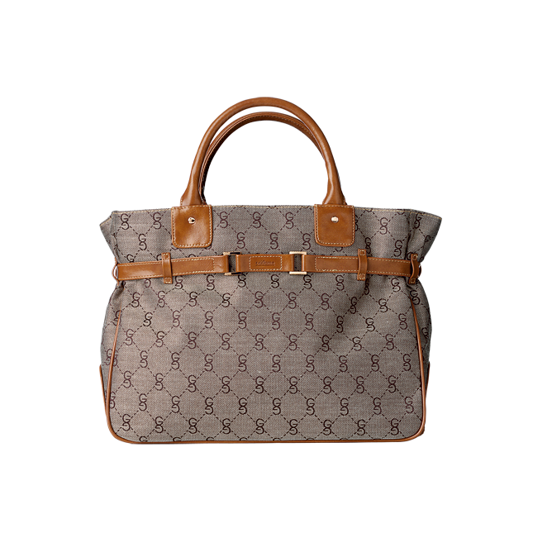
СУ-СУ-СУ

Slide 16
СО-СО-СО

Slide 17
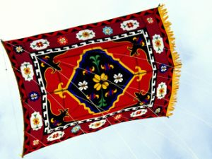
АС-АС-АС

Slide 18
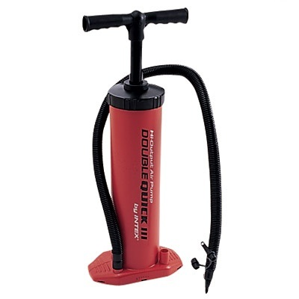
ОС-ОС-ОС

Slide 19
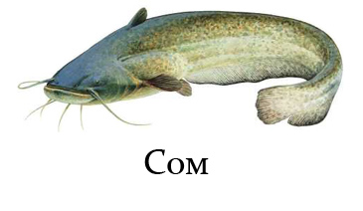
УС-УС-УС

Slide 20
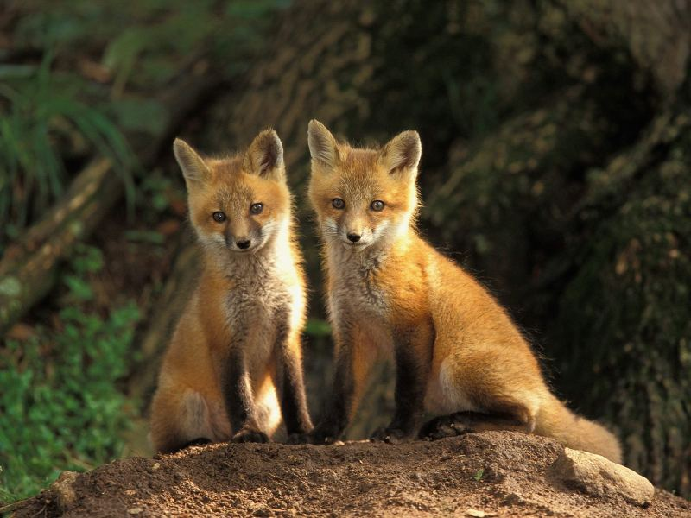
ИС-ИС-ИС

Slide 21
б) в предложениях: (задание в конверте)
синица, сон, спит, сладким. (Спит синица сладким сном.)
собака, солома, сидит, на. (На соломе сидит собака.)
слива, сад, дети, посадили. (Дети посадили в саду сливу.)
сосна, сова, сидит, на. (На сосне сидит сова.)
у, сом, усы, длинные. (У сома длинные усы.)
Соня, кока, длинная, у. (У Сони длинная коса.)

Slide 22
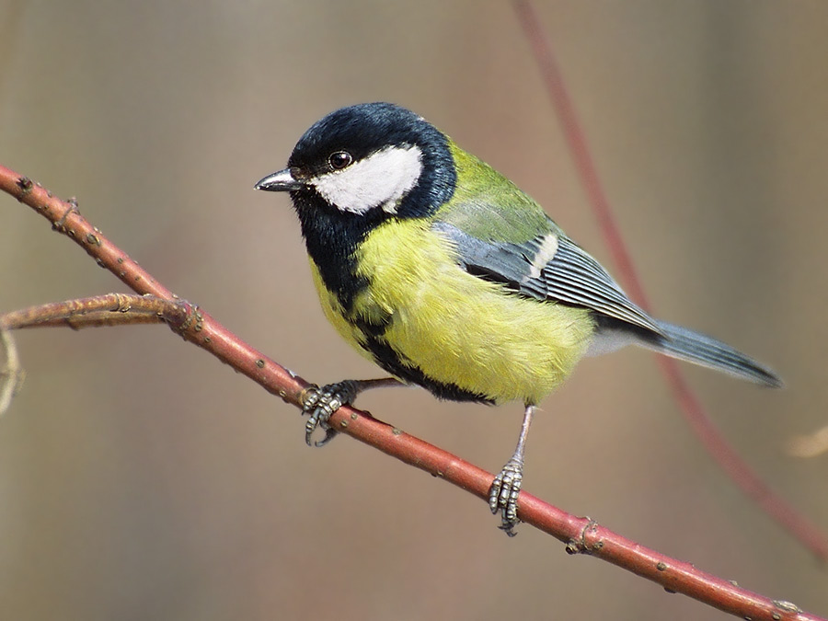

Slide 23
3. Физминутка «Синица» (слайд «Синица»)
Синица очень весёлая и подвижная птица, она хочет с вами немного поиграть.
Скачет шустрая синица /кисти рук сомкнуты перед грудью в
виде крыльев;
Ей на месте не сидится: /наклоны влево – вправо, руки перед
грудью;
Прыг – скок, Прыг – скок /прыжки на месте;
Завертелась, как волчок. /поворот вокруг себя ;
Вот присела на минутку, /присесть;
Почесала клювом грудку / наклоны головы вперёд;
И с дорожки на плетень: /прыжки влево – вправо;
Тили – тень, Тили – тень! / «клювики» из пальчиков
открываем – закрываем.

Slide 24
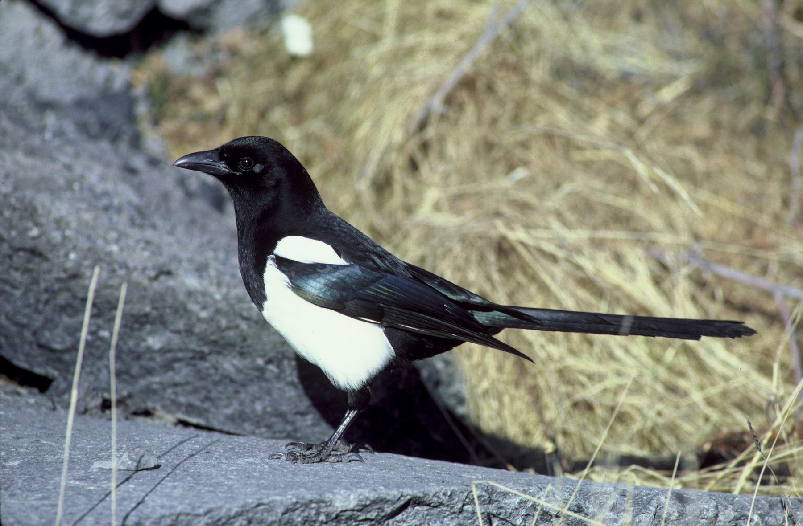

Slide 25
4. Задание от Сороки (слайд «Сорока»)
Умница Сорока знает, что иногда ее любимые червячки так похожи на букву { С }. Поэтому предлагает и вам найди среди всех букв правильно написанную букву { С } и обвести ее карандашом в кружочек.
Посчитайте, сколько вы нашли правильных букв.
(карточки с заданием и карандаши лежат на столах у детей)

Slide 26
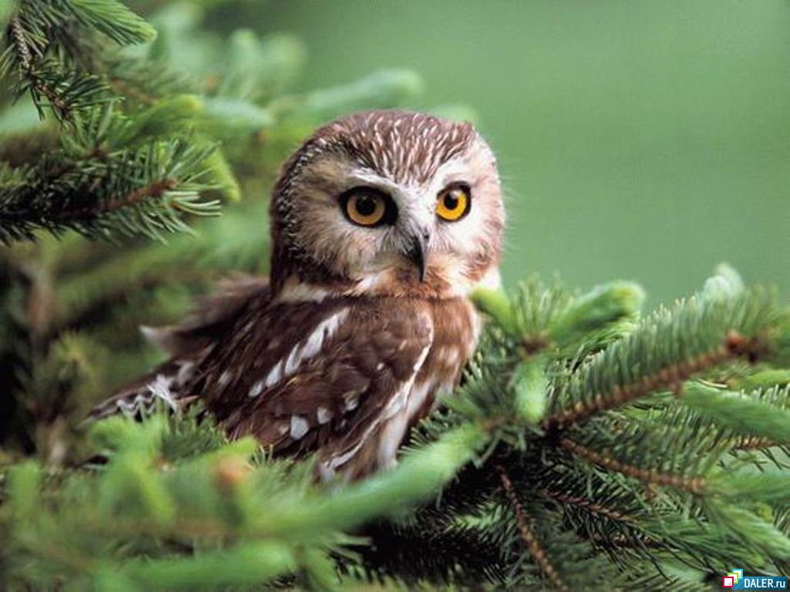

Slide 27
5. Задание от Совы (слайд «Сова»)
Угадайте, что за птица:
Света яркого боится,
Клюв крючком, глаза пятачком,
Ушастая голова. Это … (Сова)
- Мудрая Сова тоже передала вам письмо. Она хотела прочитать небольшие слова и разгадать ребусы, но такая старая, что позабывала все буквы. Ведь не каждый день приходится ей читать. Поэтому она просит помочь их. Поможем сове?
(слоги, слова и ребусы на слайдах)
а) Прочитаем слоги и короткие слова:
АС, УС, ОС, ИС, СОМ, ОСА, УСЫ, НОСКИ
б) Разгадаем ребусы:
СТОЛЫ, СОРОКА, КОСА, СНЕГИРИ, СТРЕКОЗА.

Slide 28
АС
ИС
УС
ОС
СА
СЫ
СУ

Slide 29
ОСА
УСЫ
СОМ
КОСА
НОСКИ

Slide 30
100 ЛЫ

Slide 31
40 А

Slide 32
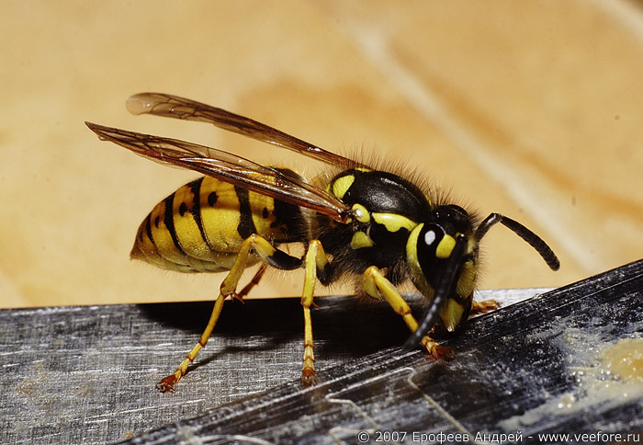
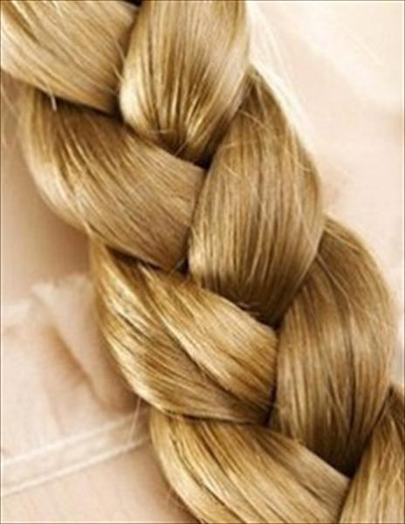
К

Slide 33
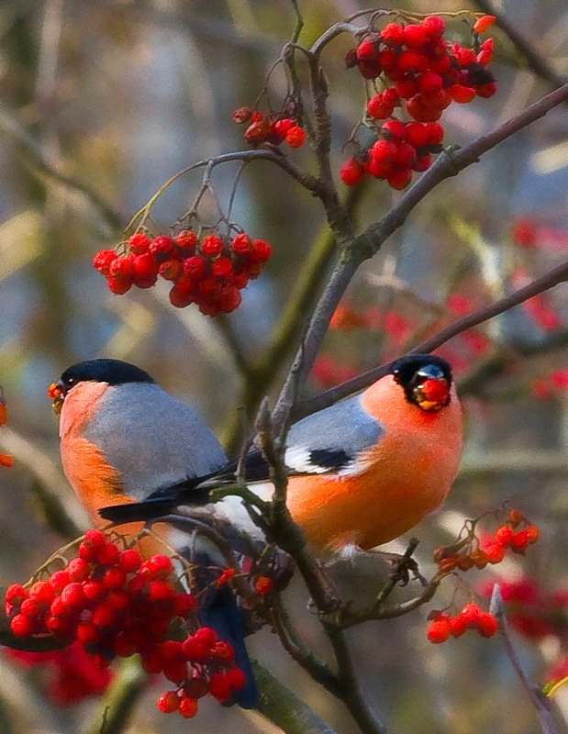
ири

Slide 34
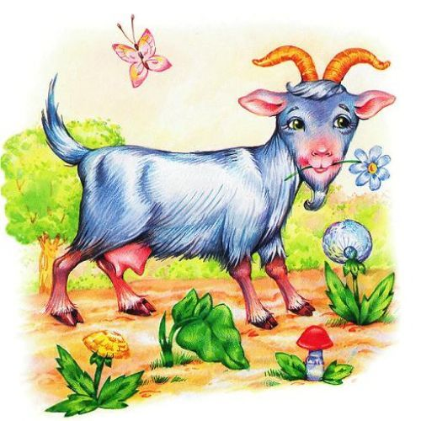
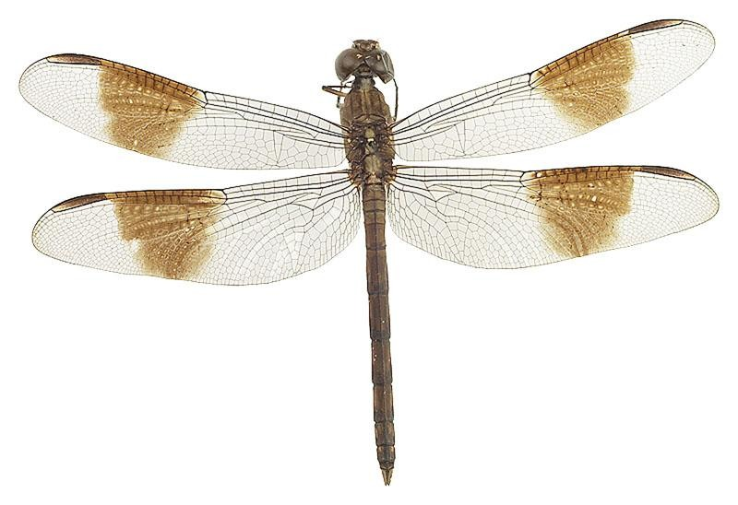
СТРЕ

Slide 35
6.Динамическая пауза «Мы кормушку смастерили» (слайд «Кормушка»)
- Мы с вами знаем, как тяжело приходится птицам зимой, когда везде лежит снег, очень холодно и нет нигде пищи. А ведь злейший враг птиц зимой это голод. Давайте поможем птицам и сделаем для них птичью столовую.

Slide 36
Мы кормушку смастерили, Мы столовую открыли. В гости в первый день недели К нам синицы прилетели, А во вторник, посмотри, Прилетели снегири. Три вороны были в среду, Мы не ждали их к обеду, А в четверг со всех краёв Стая жадных воробьёв. В пятницу в столовой нашей Голубь лакомился кашей, А в субботу на пирог Налетели семь сорок. В воскресенье, в воскресенье Было общее веселье. | - Стучим кулачёк о кулачёк; - Разводим руки перед грудью; - Хлопаем в ладоши; - Ладони перед грудью в виде крыльев; - Ладонь ребром поднести к бровям в виде козырька, смотрим по сторонам; -Ладони перед грудью в виде крыльев; - Руки на поясе, ходьба на месте с высоким подниманием колен; - Грозим пальчиком; - Машем кистями рук, как крыльями и одновременно поворачиваемся вокруг себя; - Руки на поясе, наклоны вперёд; - Разводим руки перед грудью; - Руки на поясе, наклоны влево - вправо; - Хлопаем в ладоши; - Руки на поясе, поворачиваемся вокруг себя, приплясывая.

Slide 37
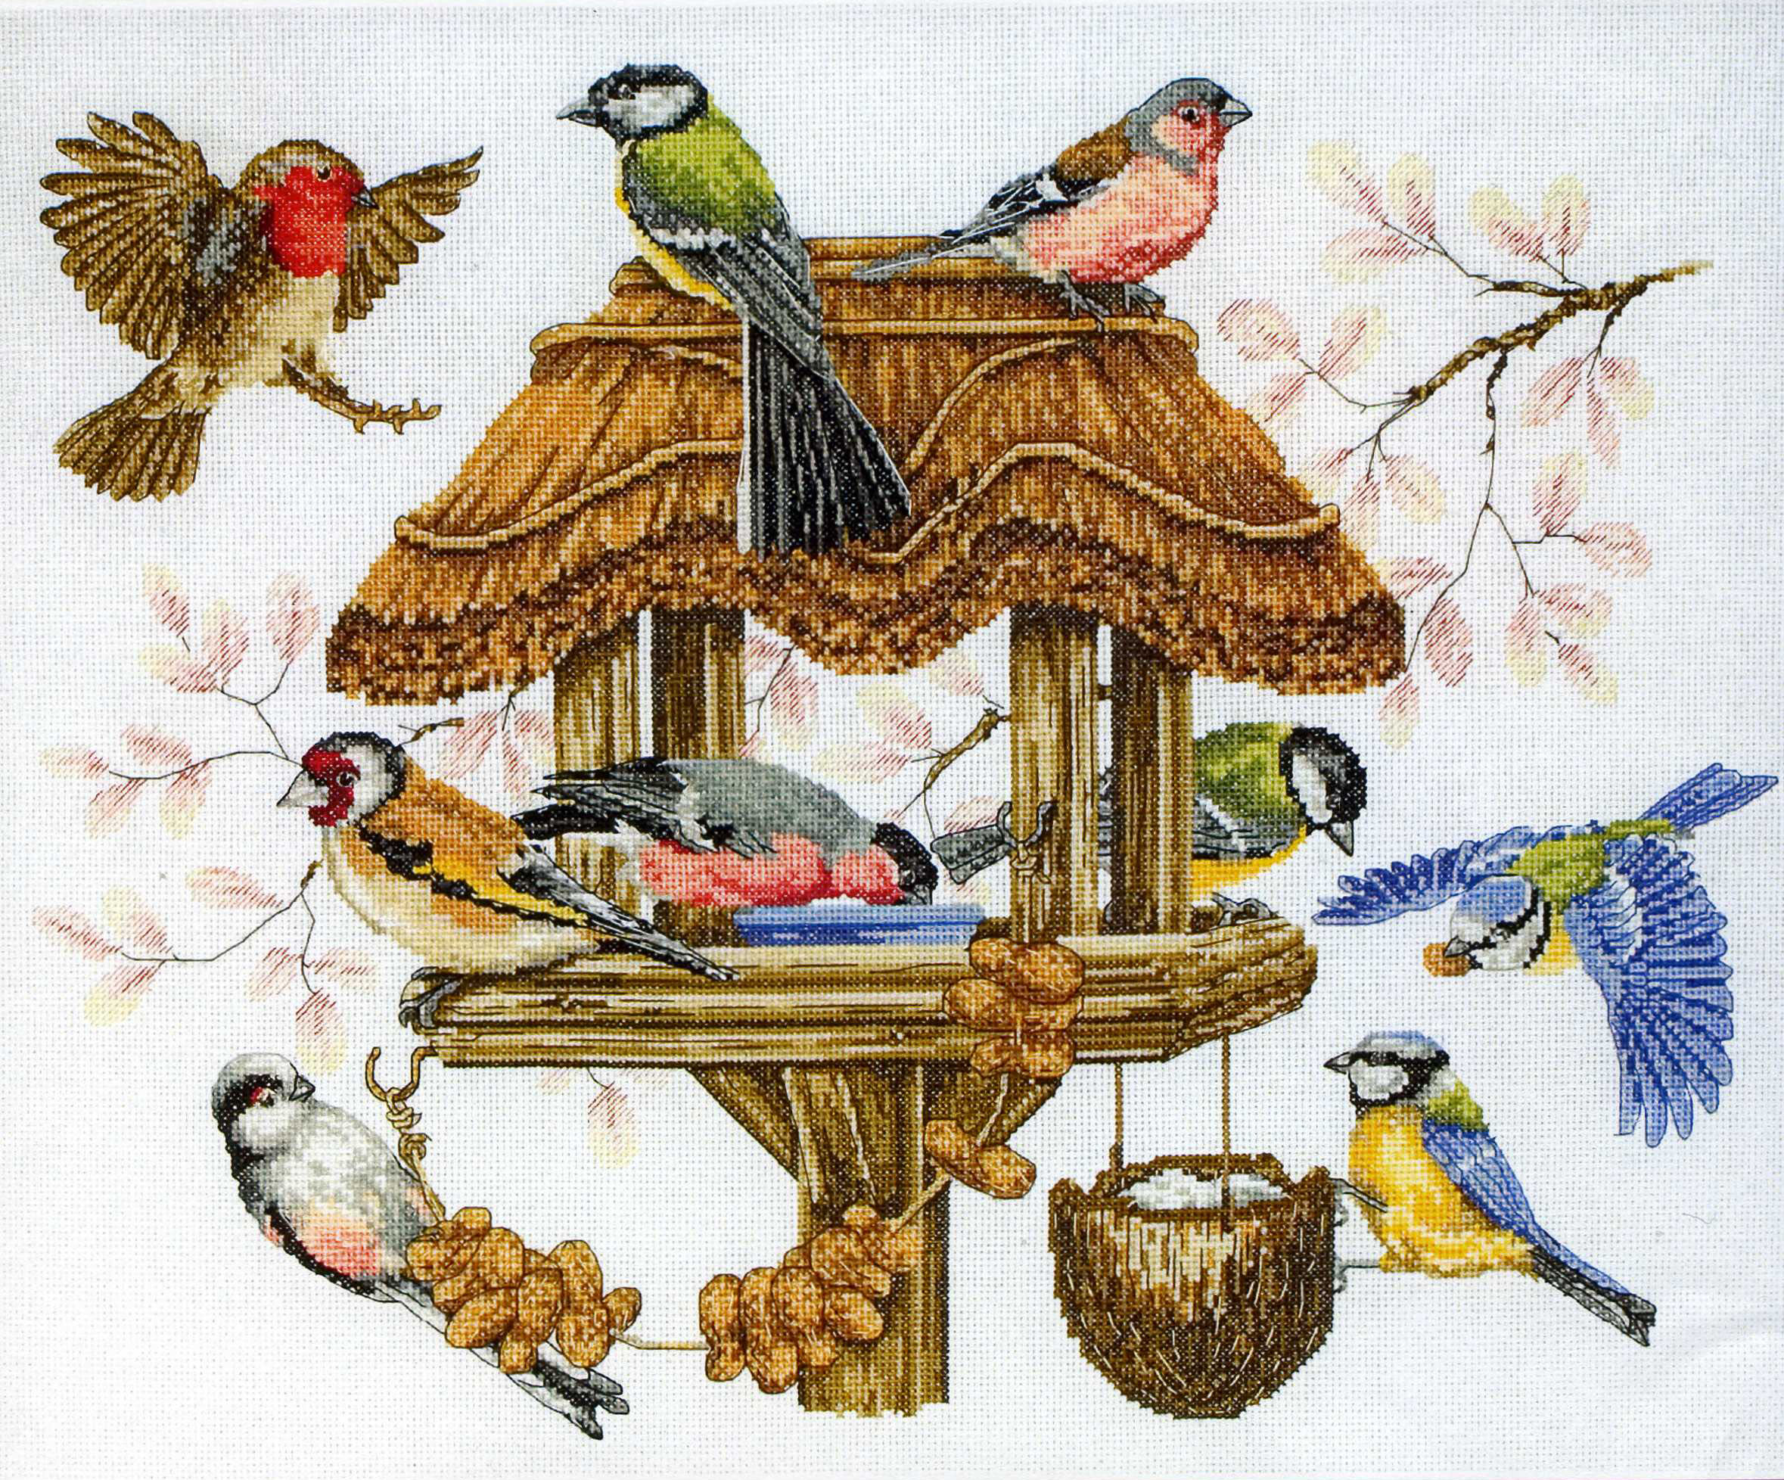

Slide 38
7. Задание от Снегиря (слайд «Снегирь»)
а) Дидактическая игра «Звук растерялся и потерялся». Нужно назвать картинку, четко проговаривая звук [С], определить место звука в слове, и на звуковой карточке поставить соответственно значок.
б) Дидактическая игра «Телеграф». Нужно назвать картинку, четко говоря звук [С], определить количество слогов и поставить картинку в кармашек соответствующего слогового домика, установленных на переносной доске.

Slide 39
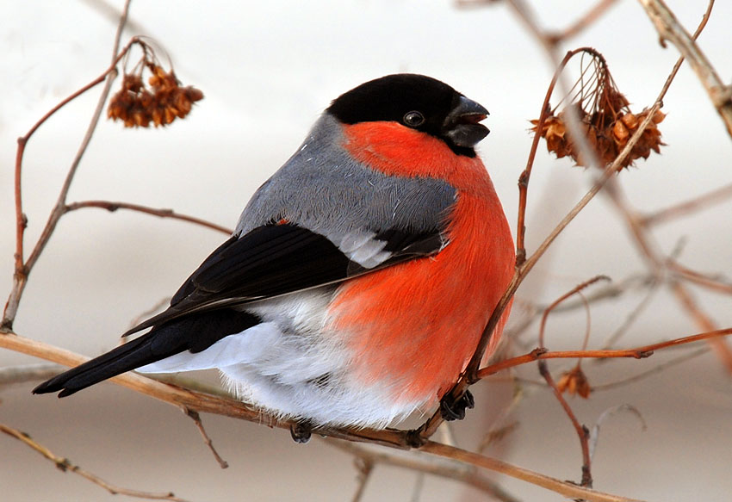

Slide 40
ІV. Итог занятия
Вот вы и справились со всеми заданиями, которые приготовили для вас птицы и теперь нам пора возвращаться в детский сад, а помогут нам в этом волшебные птичьи перышки. Сделайте глубокий вдох и подуйте на них холодным воздухом со знакомым нам звуком «С-С-С-С-С…»
Теперь мы снова очутились в своей группе. Интересно ли было вам выполнять задания в птичьей школе? Какие из них показались для вас самыми трудными?
- Вспомните и скажите, какие птицы прислали вам задания?
- В названиях, каких зимующих в Башкирии птиц есть звук [С]?
(Слайд «Свиристель»)
А теперь посмотрите на картинку. Знаете ли вы эту птицу? Эта птица тоже зимует в нашем родном крае, а зовут её СВИРИСТЕЛЬ. Послушайте про неё скороговорку:
Автоматизация звука [С] в скороговорках.
«Свиристель свиристит свирелью»
- Давайте все вместе повторим её и постараемся запомнить.
(далее индивидуальный повтор скороговорки)
- Молодцы, ребята! Вы успешно справились со всеми птичьими заданиями, а за это птицы приготовили вам свои угощения.

Slide 41
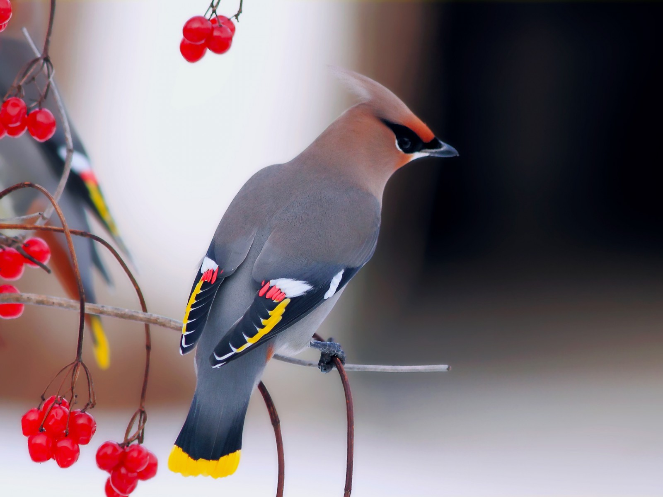
Свиристель свиристит свирелью

